Slide 1
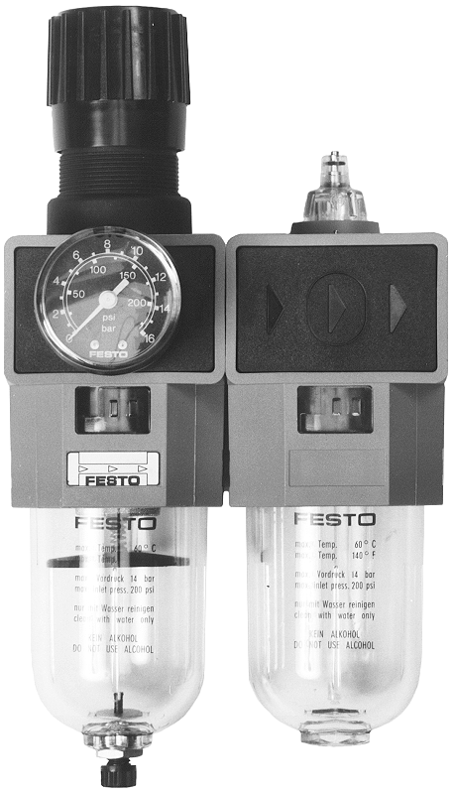
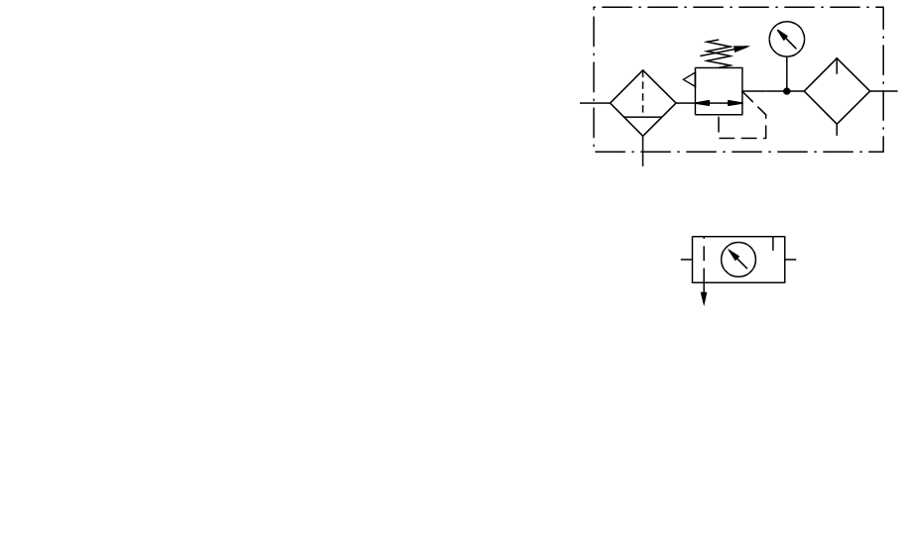
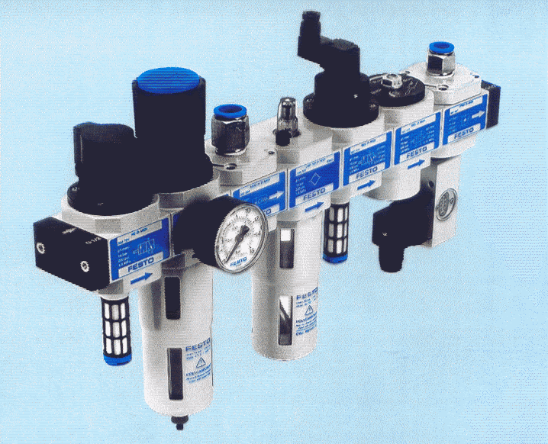
Pneumatyka
Zespół przygotowania powietrza
Budowa i działanie siłowników pneumatycznych
Zawory pneumatyczne
Dla zapewnienia nieprzerwanego działania układu i elementów roboczych, niezbędne jest zasilanie powietrzem :
  o żądanym ciśnieniu
  suchym
  czystym
Zespół przygotowania powietrza składa się z następujących elementów:
  filtr
  reduktor ciśnienia
  smarownica
+
2005-10-19
Together we'll move ahead !
Notes:
65

Slide 2
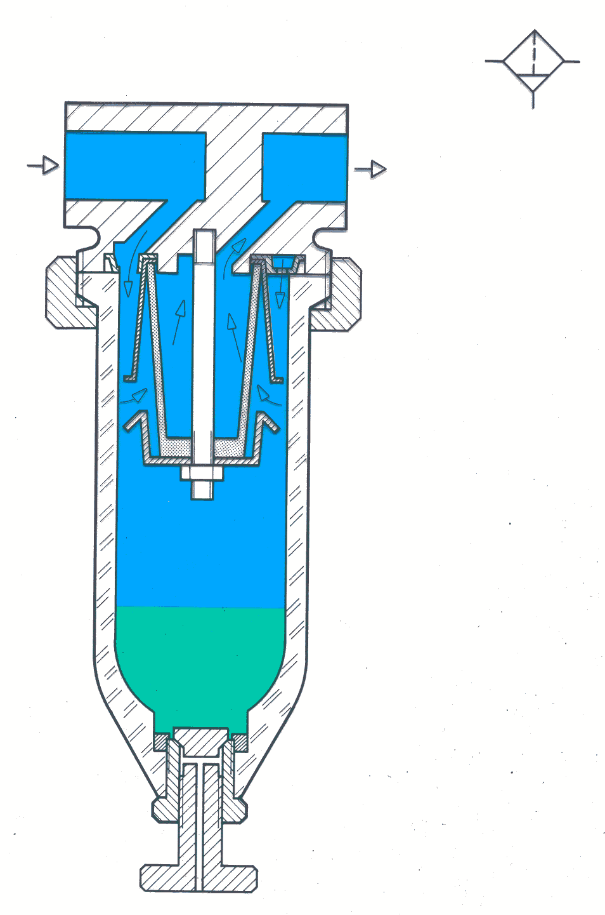
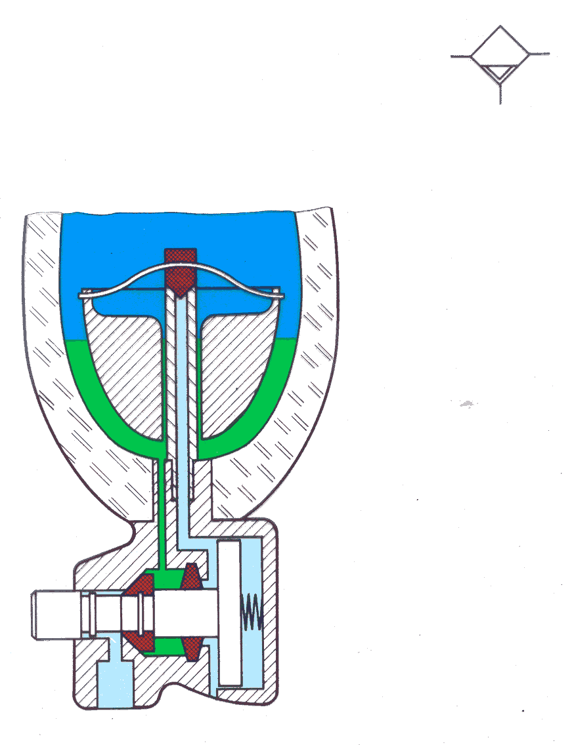
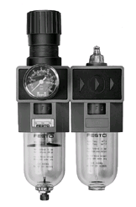
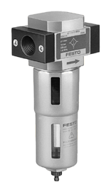
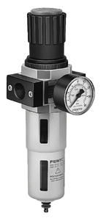
Pneumatyka
Zespół przygotowania powietrza
Budowa i działanie siłowników pneumatycznych
Zawory pneumatyczne
Filtr:
Filtr sprężonego powietrza ma za zadanie uwolnić przepływające przez niego powietrze od wszelkich zanieczyszczeń jak również od skroplonej wody.
+
2005-10-19
Together we'll move ahead !
Notes:
65

Slide 3
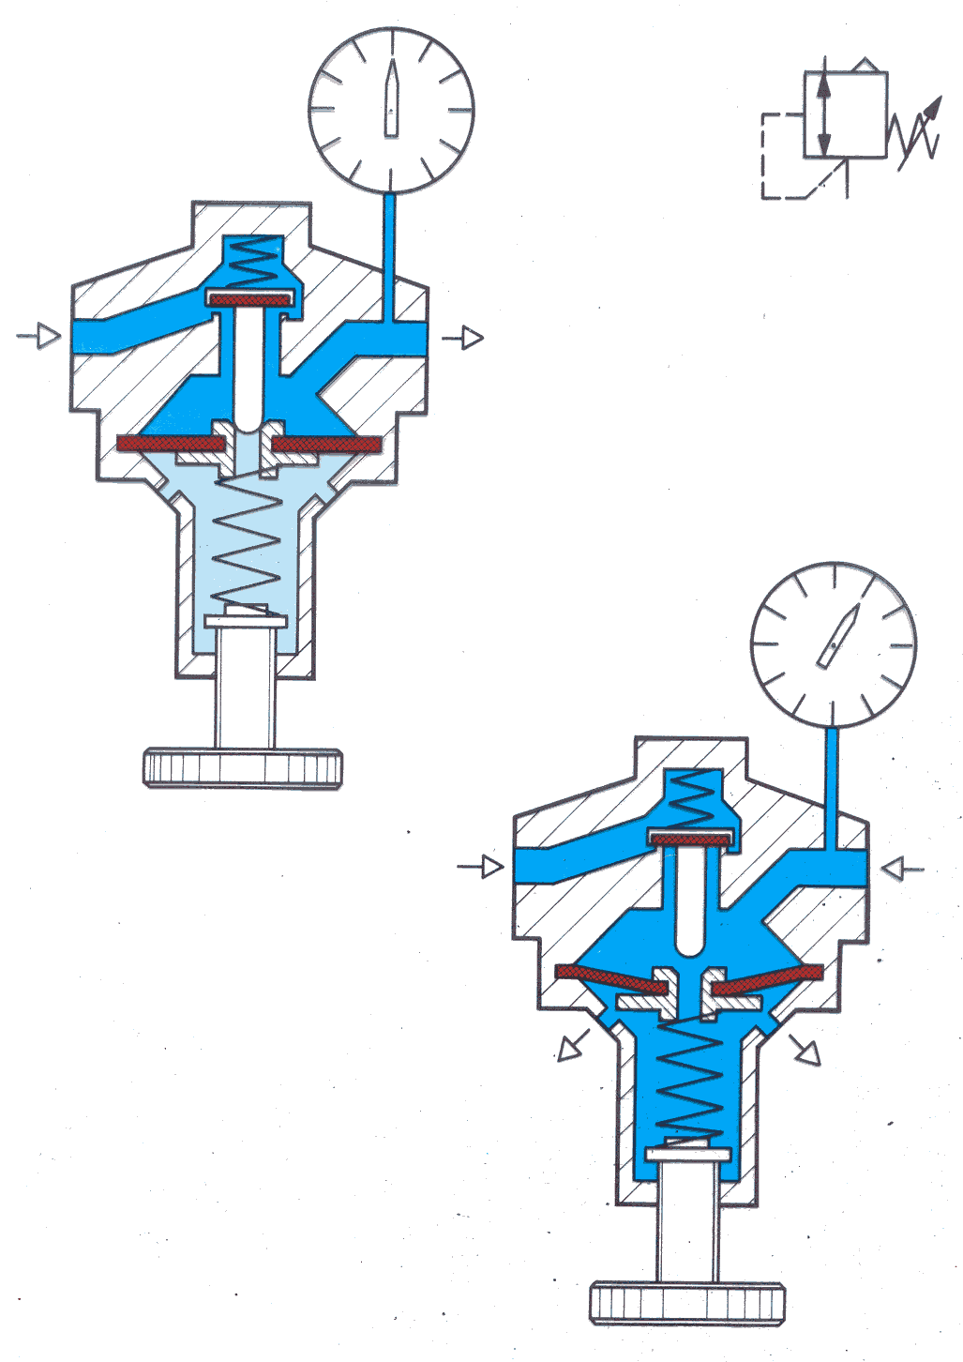
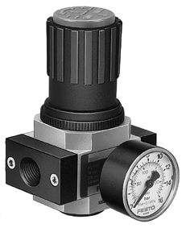
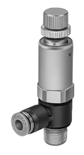
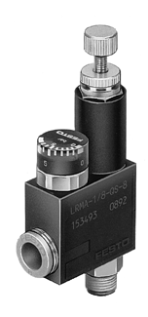
Pneumatyka
Zespół przygotowania powietrza
Budowa i działanie siłowników pneumatycznych
Zawory pneumatyczne
Reduktor ciśnienia:
Reduktor ciśnienia ma za zadanie utrzymanie stałego ciśnienia roboczego (ciśnienie wtórne), niezależnie od wahającego się ciśnienia w sieci (ciśnienie pierwotne) i zużycia powietrza.
+
2005-10-19
Together we'll move ahead !
Notes:
65

Slide 4
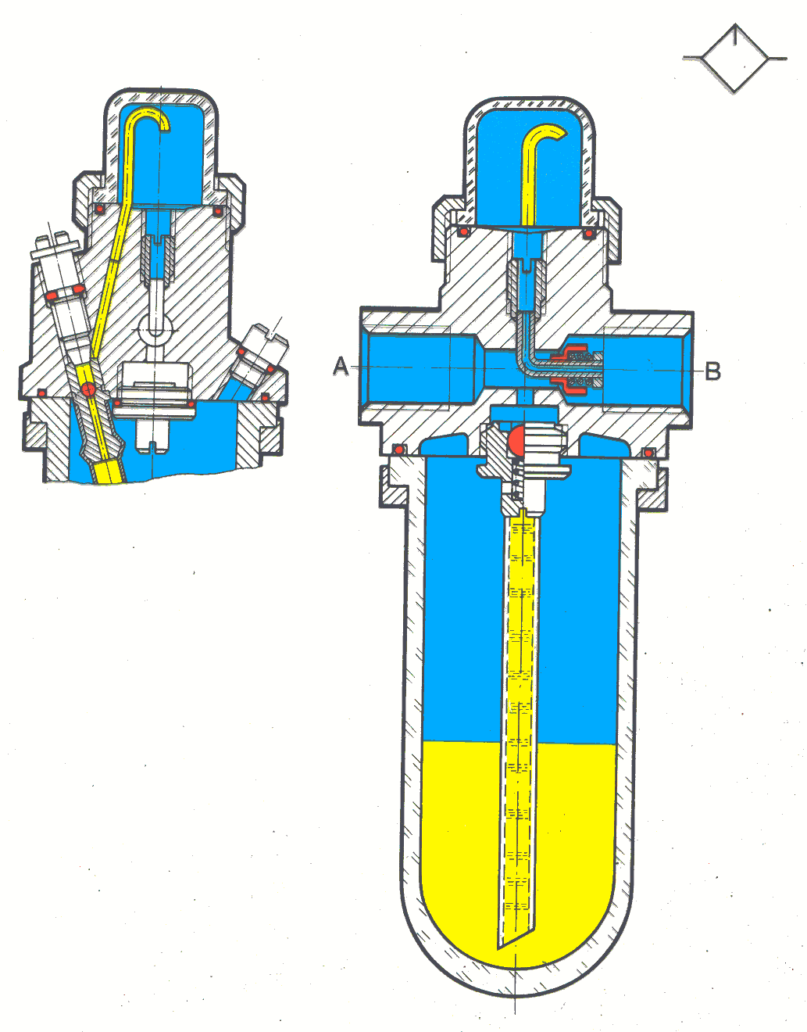
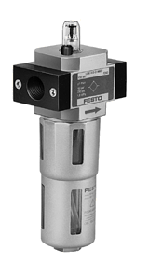
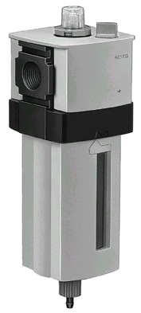
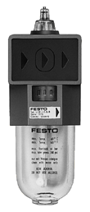
Pneumatyka
Zespół przygotowania powietrza
Budowa i działanie siłowników pneumatycznych
Zawory pneumatyczne
Smarownica:
Zadaniem smarownicy jest dostarczyć odliczoną ilość mgły olejowej do układu pneumatycznego w celu zmniejszenia zużycia części trących.
+
2005-10-19
Together we'll move ahead !
Notes:
65

Slide 5
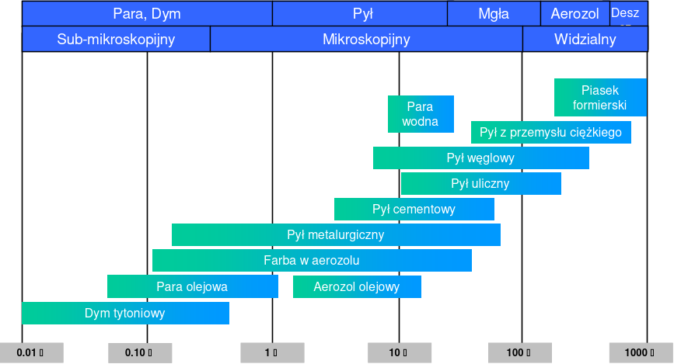
Pneumatyka
Zespół przygotowania powietrza
Budowa i działanie siłowników pneumatycznych
Zawory pneumatyczne
Typy i wymiary zanieczyszczeń:
+
2005-10-19
Together we'll move ahead !
Notes:
65

Slide 6
Pneumatyka
Zespół przygotowania powietrza
Budowa i działanie siłowników pneumatycznych
Zawory pneumatyczne
Jakość sprężonego powietrza w/g ISO 8573.1:
2005-10-19
Together we'll move ahead !
Notes:
65

Slide 7
Pneumatyka
Zespół przygotowania powietrza
Budowa i działanie siłowników pneumatycznych
Zawory pneumatyczne
Zadaniem elementów wykonawczych w systemie sterowania jest oddziaływanie energetyczne na obiekt. Efektem ich pracy mogą być przemieszczenia w przestrzeni (liniowe, obrotowe) lub inne przemiany energetyczne. Elementy wykonawcze są ostatnim ogniwem łańcucha sterującego. Przetwarzają sygnał sterujący na pracę użyteczną.
Istnieją trzy typowe rodzaje elementów wykonawczych:
  siłowniki pneumatyczne
  siłowniki hydrauliczne
  silniki elektryczne
Siłowniki pneumatyczne dzielimy na dwie podstawowe grupy:
  liniowe
  obrotowe
2005-10-19
Together we'll move ahead !
Notes:
65

Slide 8
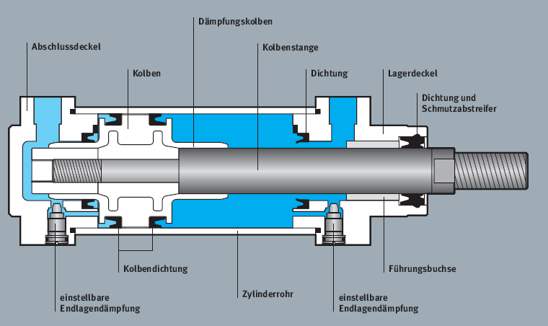
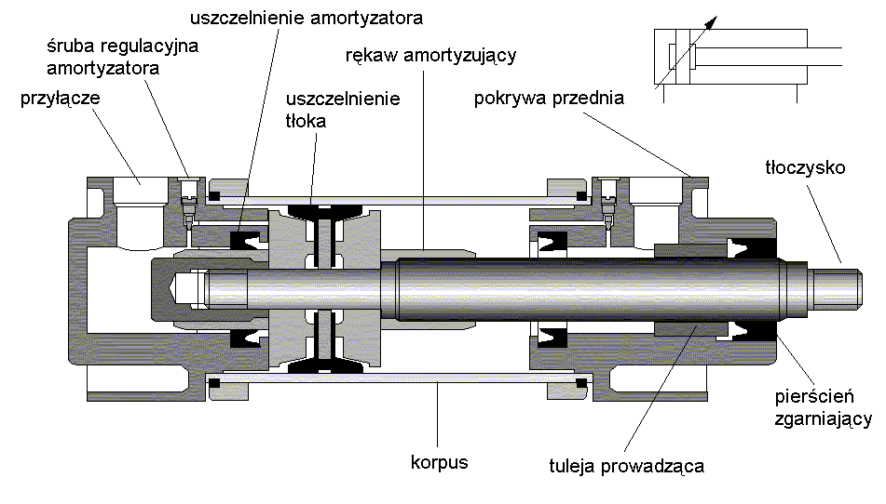
Pneumatyka
Zespół przygotowania powietrza
Budowa i działanie siłowników pneumatycznych
Zawory pneumatyczne
Siłownik:
2005-10-19
Together we'll move ahead !
Notes:
65

Slide 9
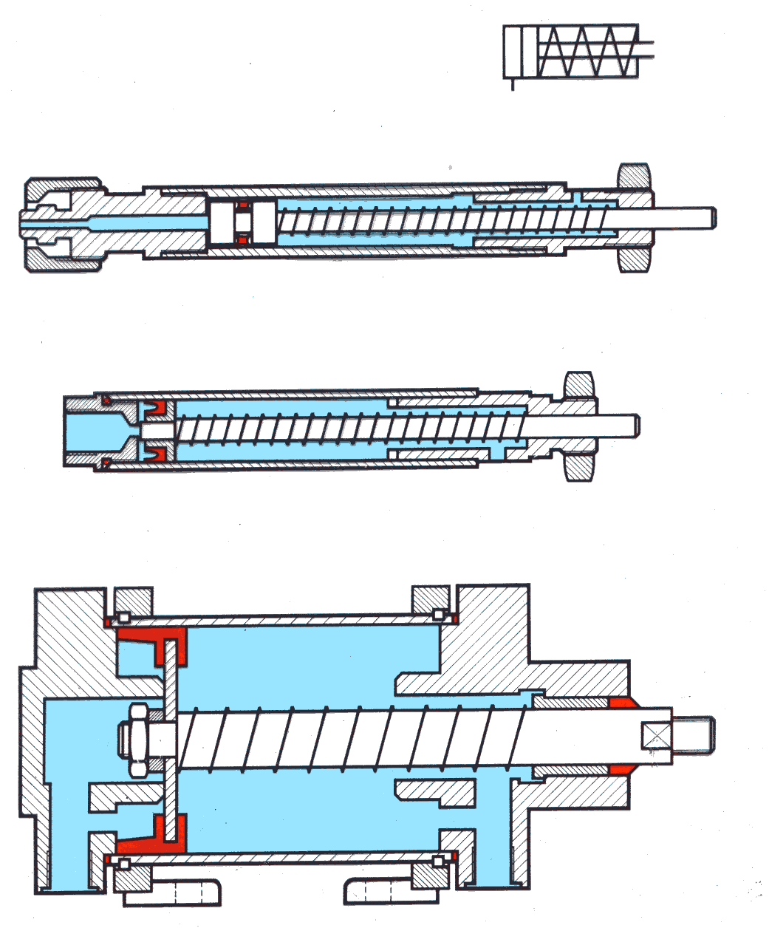
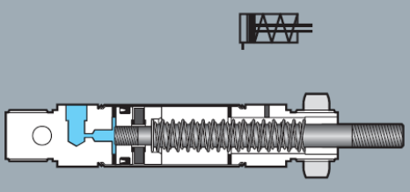
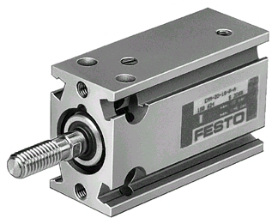
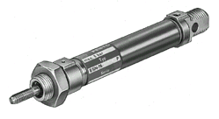
Pneumatyka
Zespół przygotowania powietrza
Budowa i działanie siłowników pneumatycznych
Zawory pneumatyczne
Siłownik jednostronnego działania:
W siłowniku jednostronnego działania sprężone powietrze jest doprowadzone tylko z jednego jego końca.
+
+
2005-10-19
Together we'll move ahead !
Notes:
65

Slide 10
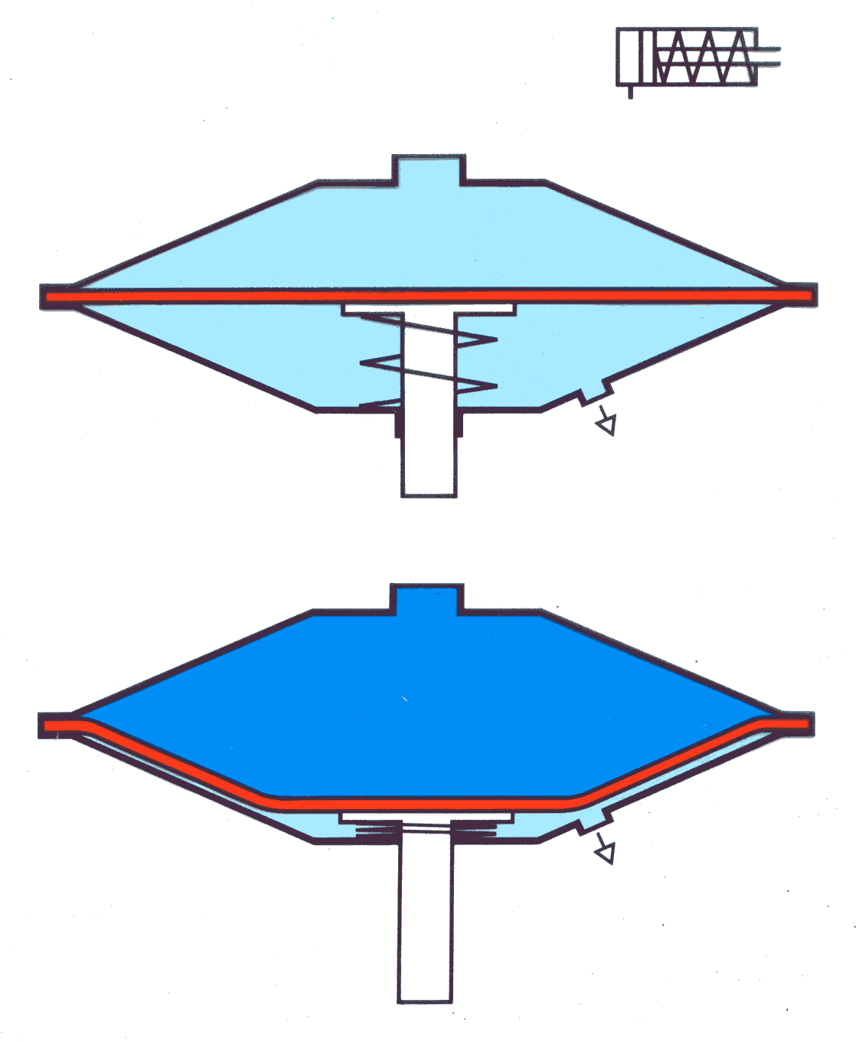
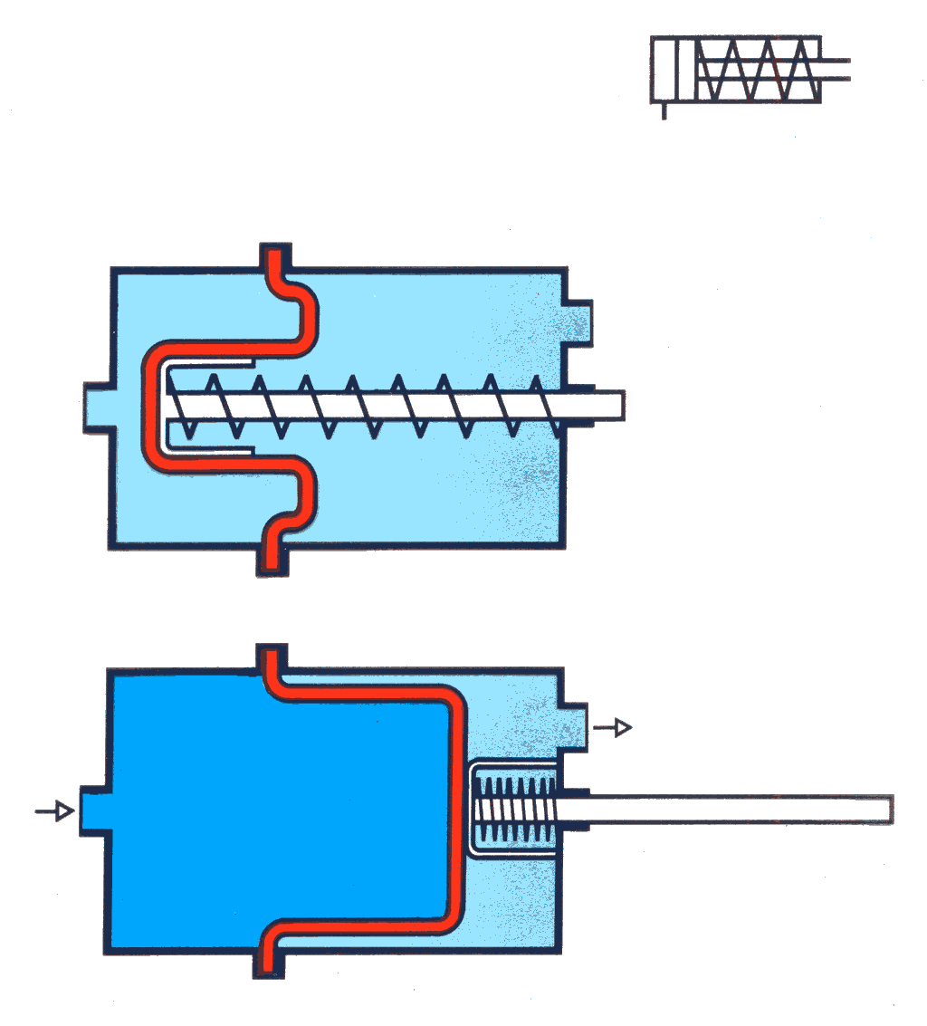
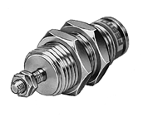
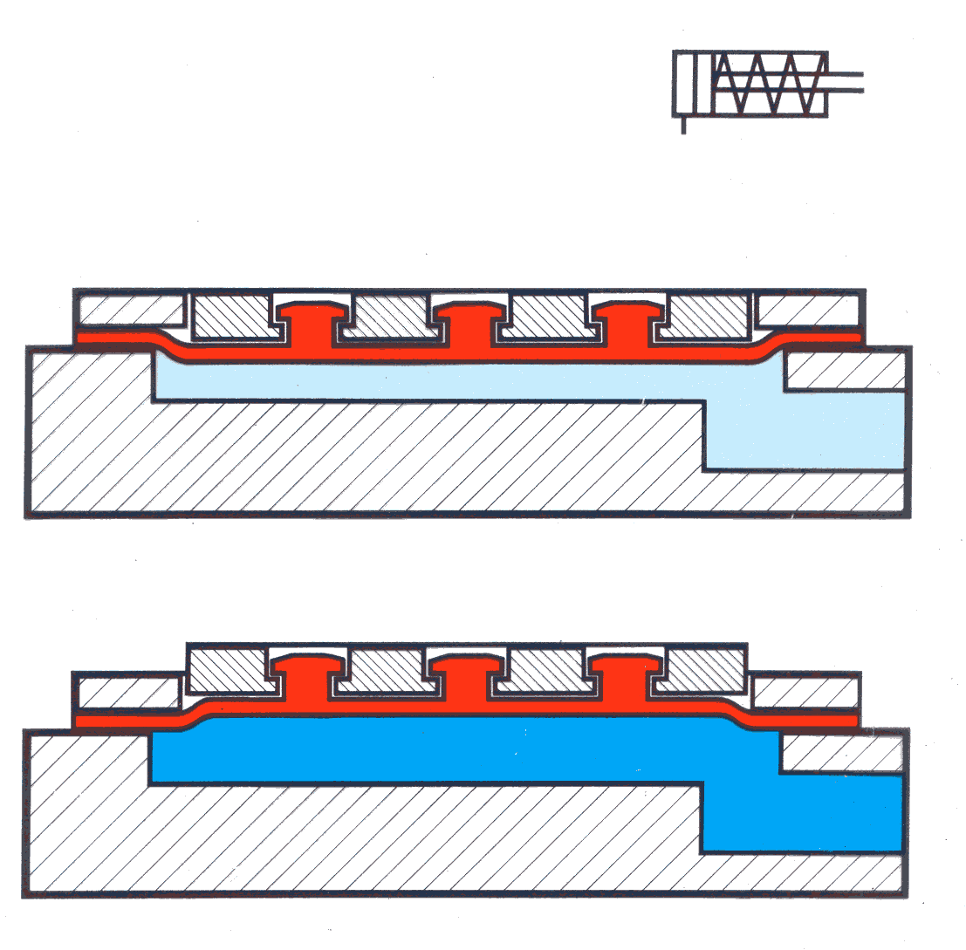
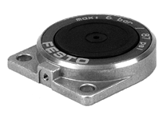
Pneumatyka
Zespół przygotowania powietrza
Budowa i działanie siłowników pneumatycznych
Zawory pneumatyczne
Siłownik jednostronnego działania:
membranowe
2005-10-19
Together we'll move ahead !
Notes:
65

Slide 11
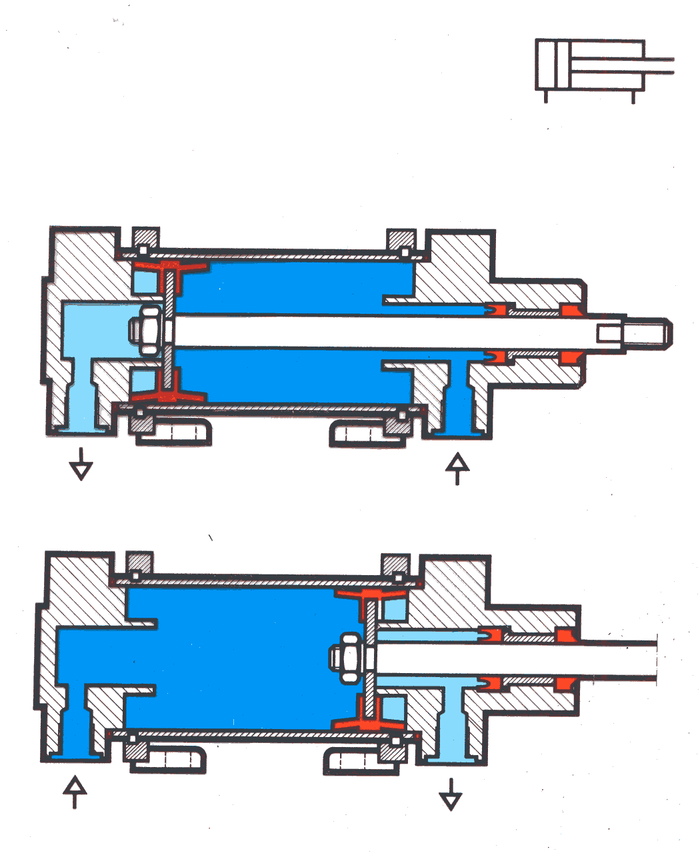
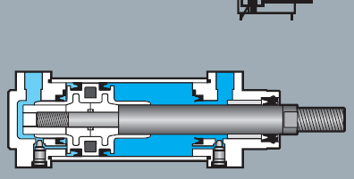
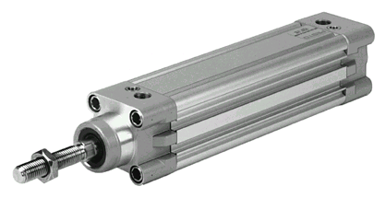

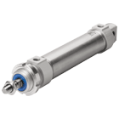
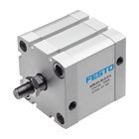
Pneumatyka
Zespół przygotowania powietrza
Budowa i działanie siłowników pneumatycznych
Zawory pneumatyczne
Siłownik dwustronnego działania:
Siłowniki dwustronnego działania są stosowane, gdy wymagane jest wykonywanie pracy w trakcie ruchu w obu kierunkach.
+
2005-10-19
Together we'll move ahead !
Notes:
65

Slide 12
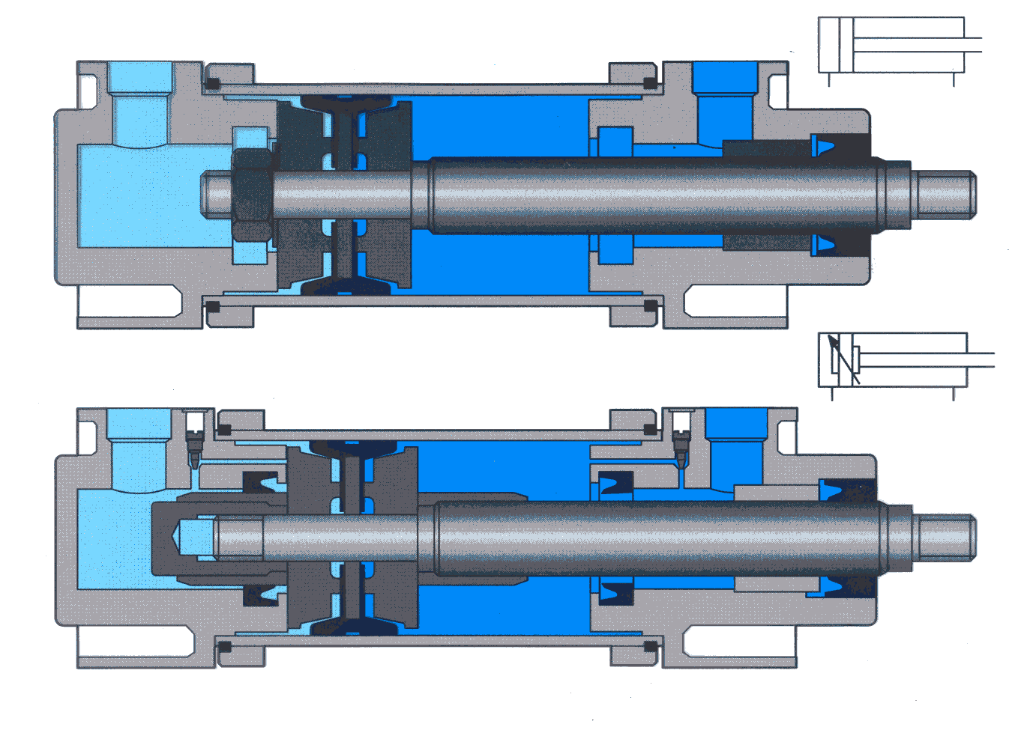
Pneumatyka
Zespół przygotowania powietrza
Budowa i działanie siłowników pneumatycznych
Zawory pneumatyczne
Siłownik dwustronnego działania:
bez amortyzacji
z amortyzacją
+
2005-10-19
Together we'll move ahead !
Notes:
65

Slide 13
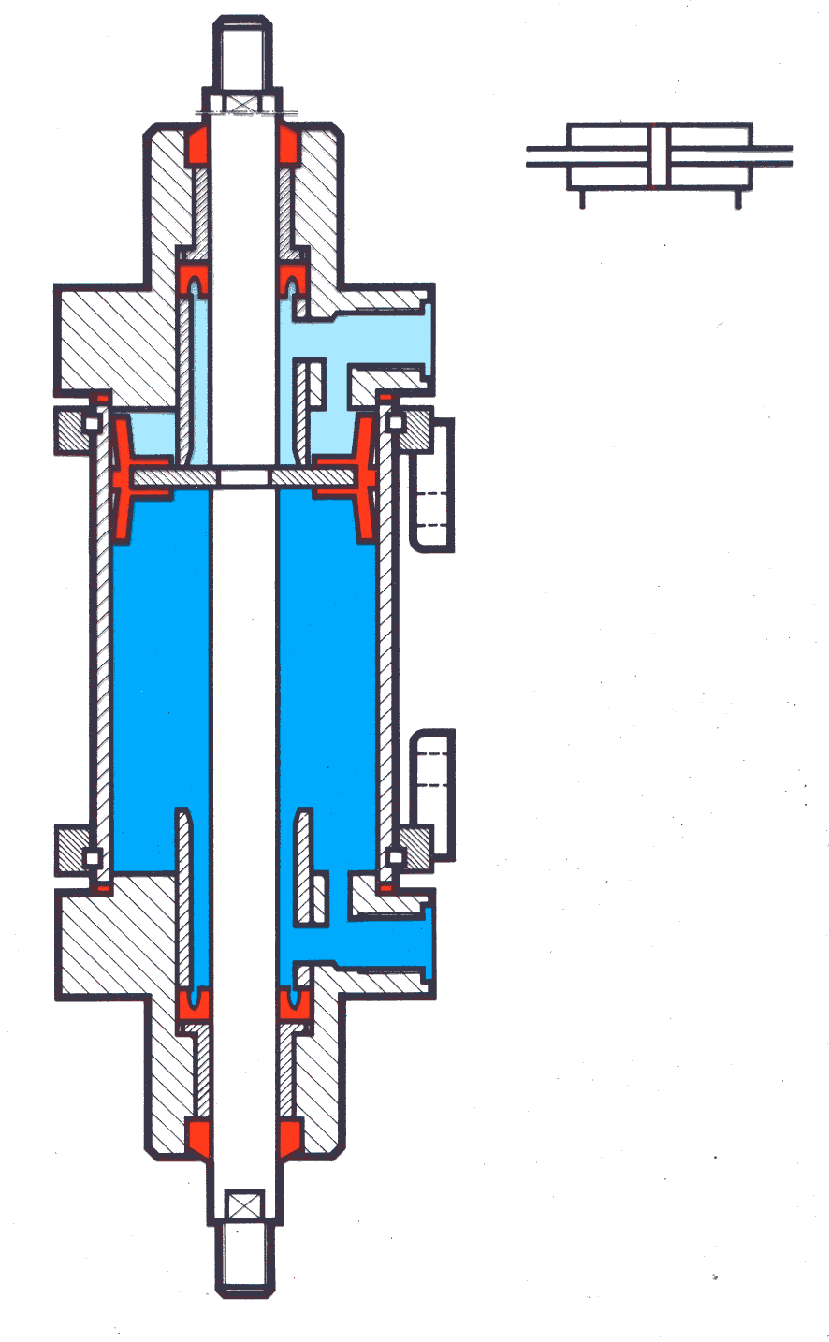
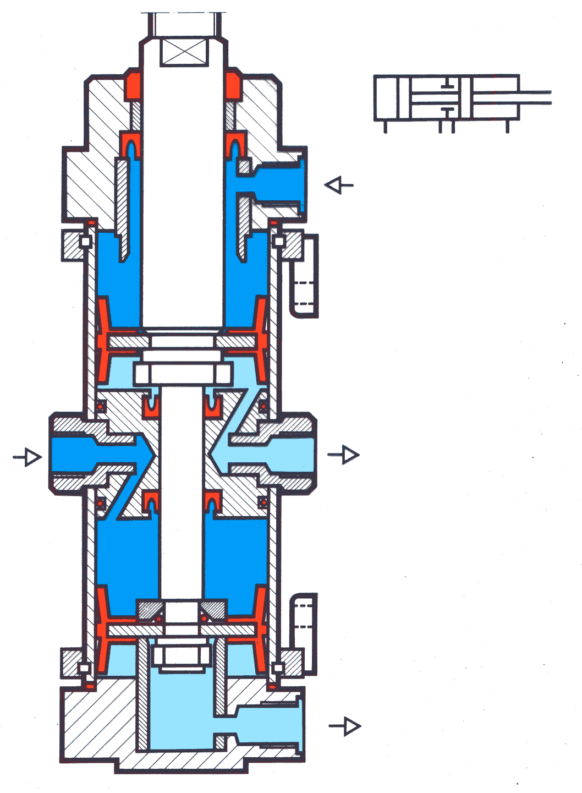
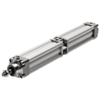
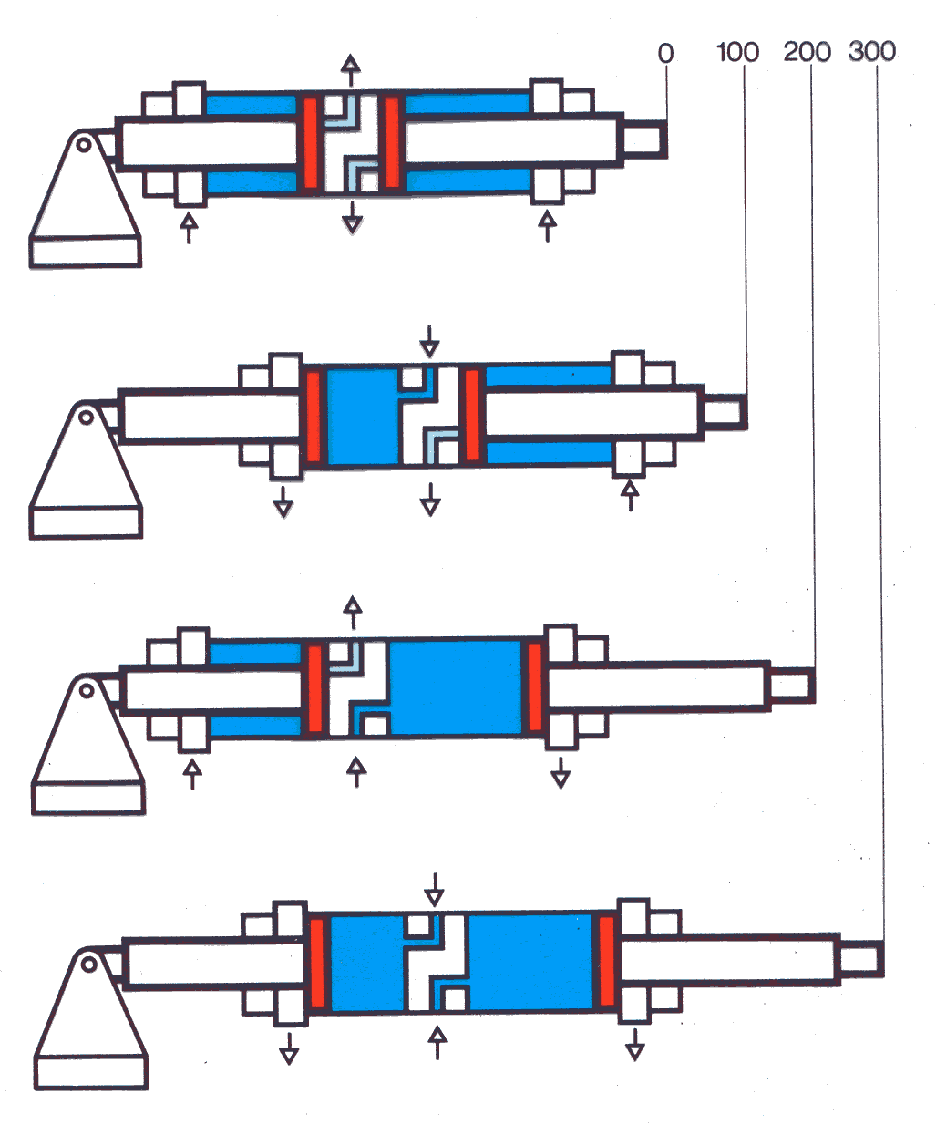
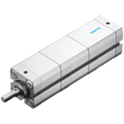
Pneumatyka
Zespół przygotowania powietrza
Budowa i działanie siłowników pneumatycznych
Zawory pneumatyczne
Siłownik dwustronnego działania:
z obustronnym tłoczyskiem
tandem
wielopołożeniowy
2005-10-19
Together we'll move ahead !
Notes:
65

Slide 14
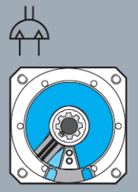
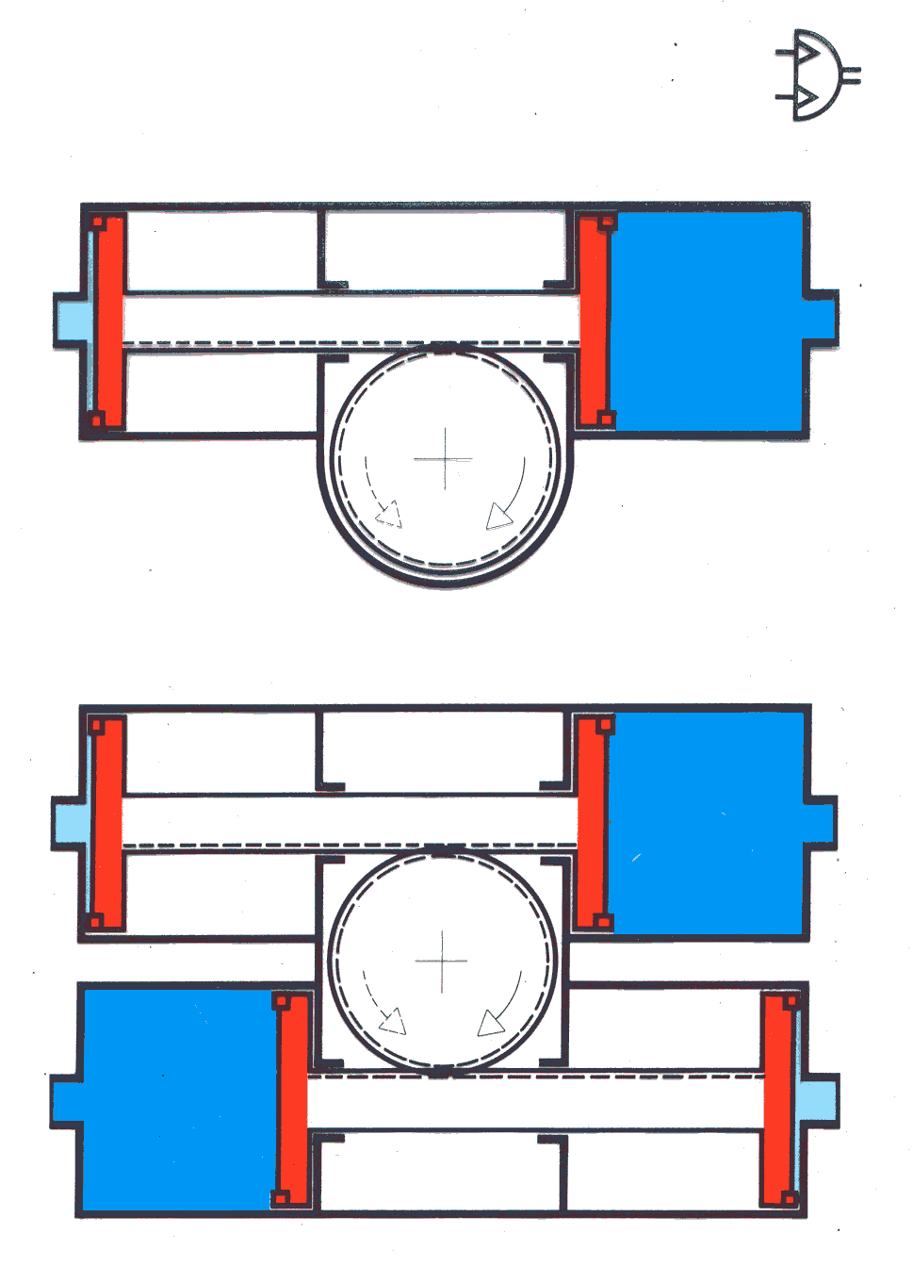
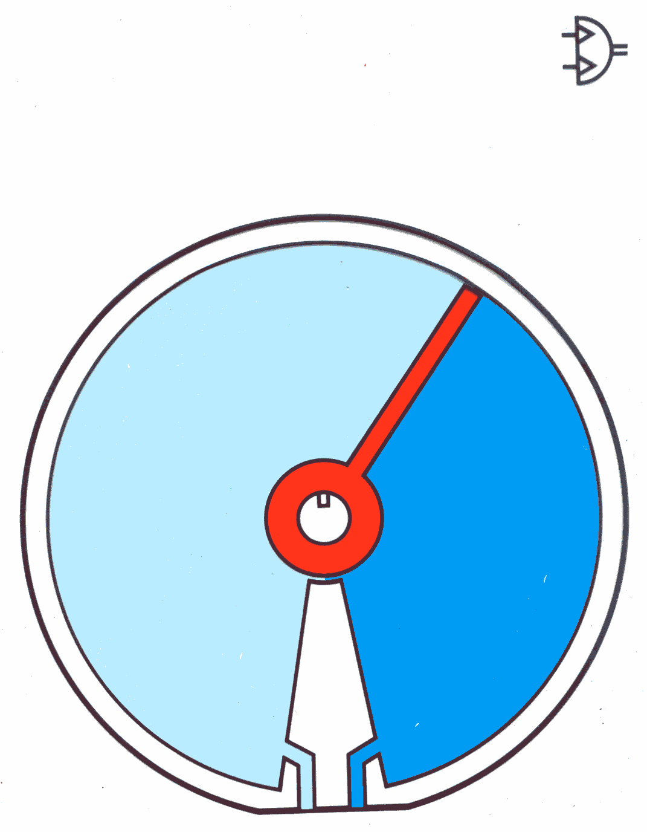

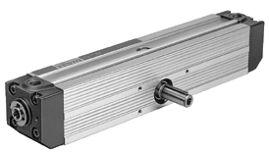
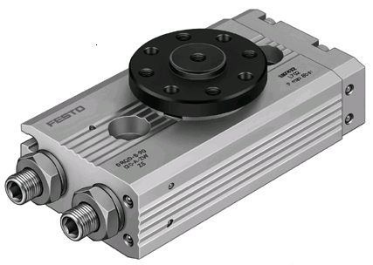
Pneumatyka
Zespół przygotowania powietrza
Budowa i działanie siłowników pneumatycznych
Zawory pneumatyczne
Siłowniki obrotowe:
zębaty
łopatkowy
+
2005-10-19
Together we'll move ahead !
Notes:
65

Slide 15
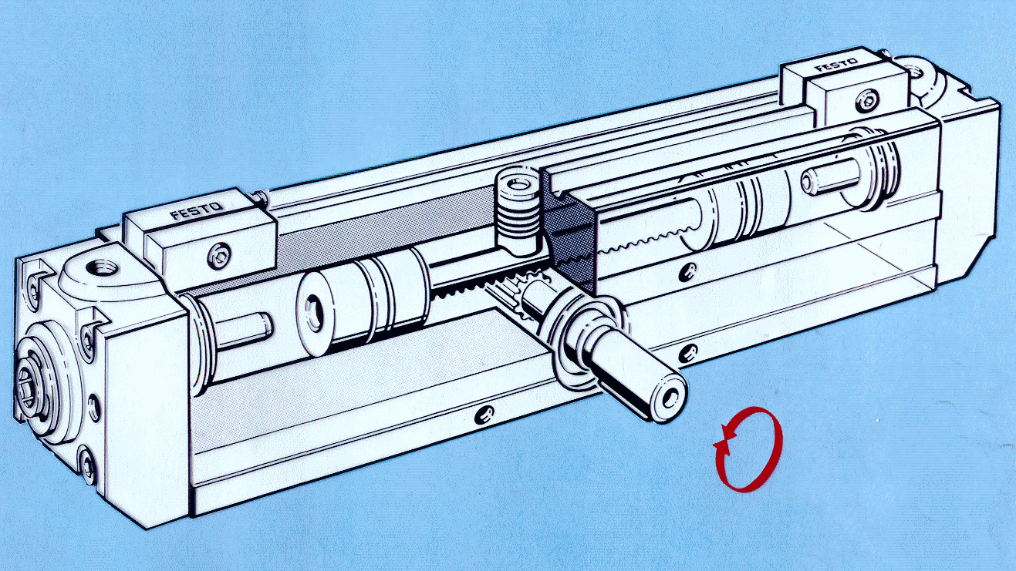
Pneumatyka
Zespół przygotowania powietrza
Budowa i działanie siłowników pneumatycznych
Zawory pneumatyczne
Siłowniki obrotowe:
2005-10-19
Together we'll move ahead !
Notes:
65

Slide 16
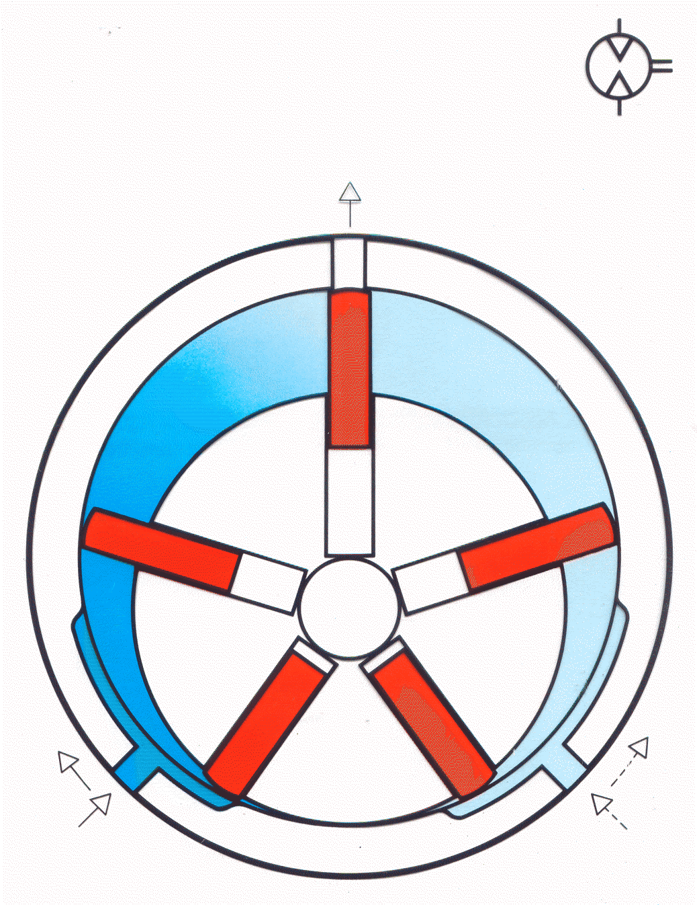
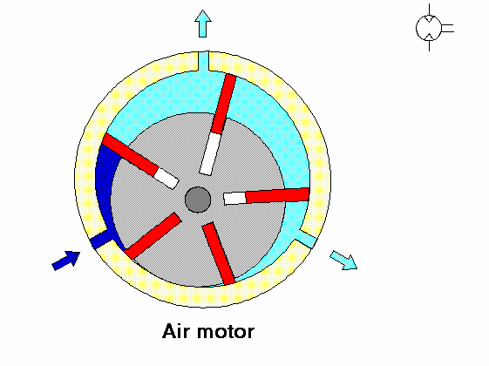
Pneumatyka
Zespół przygotowania powietrza
Budowa i działanie siłowników pneumatycznych
Zawory pneumatyczne
Silnik pneumatyczny:
tłokowe
łopatkowy
zębate
przepływowe (turbiny)
2005-10-19
Together we'll move ahead !
Notes:
65

Slide 17
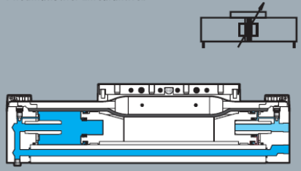
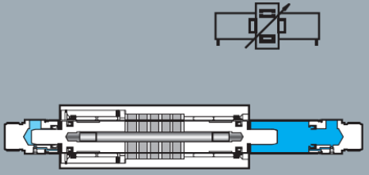
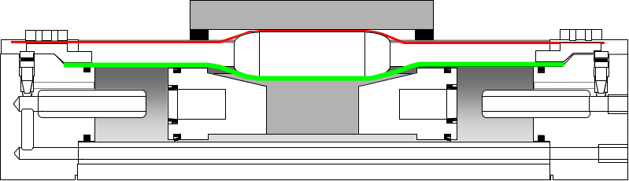



Pneumatyka
Zespół przygotowania powietrza
Budowa i działanie siłowników pneumatycznych
Zawory pneumatyczne
Siłowniki beztłoczyskowe:
sprzężenie mechaniczne
sprzężenie magnetyczne
+
2005-10-19
Together we'll move ahead !
Notes:
65

Slide 18




Pneumatyka
Zespół przygotowania powietrza
Budowa i działanie siłowników pneumatycznych
Zawory pneumatyczne
Mięsień pneumatyczny:
Muskuł pneumatyczny – rodzaj pneumatycznego siłownika jednostronnego działania. Jest to elastyczny przewód w oplocie, który pod wpływem ciśnienia zwiększa swoją objętość – zwiększa średnicę i zmniejsza długość, co jest wykorzystywane jako ruch roboczy.
Symbol:
Logarytmiczna zależność ciśnienia i siły generowanej przez siłownik jest bardzo podobna do zależności występującej w biologicznym mięśniu, dzięki czemu łatwiej nim odwzorować działanie biologicznych mięśni np. w protezach.
Zdolność gazu do kompresji, umożliwia częściowe amortyzowanie nadmiaru siły, co pozwala na precyzyjną pracę z np. delikatnymi przedmiotami.
2005-10-19
Together we'll move ahead !
Notes:
65

Slide 19

Pneumatyka
Zespół przygotowania powietrza
Budowa i działanie siłowników pneumatycznych
Zawory pneumatyczne
Układ pneumo-hydrauliczny:
2005-10-19
Together we'll move ahead !
Notes:
65

Slide 20

Pneumatyka
Zespół przygotowania powietrza
Budowa i działanie siłowników pneumatycznych
Zawory pneumatyczne
Mocowanie:
2005-10-19
Together we'll move ahead !
Notes:
65

Slide 21
Pneumatyka
Zespół przygotowania powietrza
Budowa i działanie siłowników pneumatycznych
Zawory pneumatyczne
Zawory pneumatyczne:
Zawory dzieli się wg ich działania na następujące grupy:
  zawory przepływu
  zawory zwrotne
  zawory ciśnieniowe
  zawory odcinające
  zawory rozdzielające
  – elementy wejściowe/sygnałowe (generujące sygnał)
  – elementy przetwarzające sygnał
  – elementy sterujące
Zawory pneumatyczne mają następujące działanie:
        sterują kierunkiem przepływu
        sterują ciśnieniem
        sterują natężeniem przepływu
        logiczne
        czasowe
2005-10-19
Together we'll move ahead !
Notes:
65

Slide 22
Pneumatyka
Zespół przygotowania powietrza
Budowa i działanie siłowników pneumatycznych
Zawory pneumatyczne
Zawory rozdzielające:
Zawory rozdzielające wpływają na drogę przepływu powietrza, mianowicie otwierają, zamykają lub zmieniają kierunek.
Zawory charakteryzuje się przez:
  liczbę przyłączy (dróg): 2-drogowe, 3-drogowe, etc.
  liczbę położeń: 2 położenia, 3 położenia, etc.
  sposoby sterowania zaworów: sterowanie siłą mięśni,
  sterowanie mechaniczne, pneumatyczne, elektryczne.
  sposoby sterowania powrotem: powrót sprężyną, ciśnieniem, etc.
2005-10-19
Together we'll move ahead !
Notes:
65

Slide 23



Pneumatyka
Zespół przygotowania powietrza
Budowa i działanie siłowników pneumatycznych
Zawory pneumatyczne
Zawory rozdzielające:
2005-10-19
Together we'll move ahead !
Notes:
65

Slide 24


Pneumatyka
Zespół przygotowania powietrza
Budowa i działanie siłowników pneumatycznych
Zawory pneumatyczne
Zawory rozdzielające:
+
2005-10-19
Together we'll move ahead !
Notes:
65

Slide 25


Pneumatyka
Zespół przygotowania powietrza
Budowa i działanie siłowników pneumatycznych
Zawory pneumatyczne
Zawory rozdzielające:
+
2005-10-19
Together we'll move ahead !
Notes:
65

Slide 26





Pneumatyka
Zespół przygotowania powietrza
Budowa i działanie siłowników pneumatycznych
Zawory pneumatyczne
Zawory rozdzielające:
+
2005-10-19
Together we'll move ahead !
Notes:
65

Slide 27

Pneumatyka
Zespół przygotowania powietrza
Budowa i działanie siłowników pneumatycznych
Zawory pneumatyczne
Zawory rozdzielające:
+
2005-10-19
Together we'll move ahead !
Notes:
65

Slide 28


Pneumatyka
Zespół przygotowania powietrza
Budowa i działanie siłowników pneumatycznych
Zawory pneumatyczne
Zawory rozdzielające:
2005-10-19
Together we'll move ahead !
Notes:
65

Slide 29


Pneumatyka
Zespół przygotowania powietrza
Budowa i działanie siłowników pneumatycznych
Zawory pneumatyczne
Zawory rozdzielające:
2005-10-19
Together we'll move ahead !
Notes:
65

Slide 30



Pneumatyka
Zespół przygotowania powietrza
Budowa i działanie siłowników pneumatycznych
Zawory pneumatyczne
Zawory rozdzielające 5-2:
+
2005-10-19
Together we'll move ahead !
Notes:
65

Slide 31

Pneumatyka
Zespół przygotowania powietrza
Budowa i działanie siłowników pneumatycznych
Zawory pneumatyczne
Zawory rozdzielające 5-3:
+
2005-10-19
Together we'll move ahead !
Notes:
65

Slide 32

Pneumatyka
Zespół przygotowania powietrza
Budowa i działanie siłowników pneumatycznych
Zawory pneumatyczne
Zamienność zaworów rozdzielających
2005-10-19
Together we'll move ahead !
Notes:
65

Slide 33


Pneumatyka
Zespół przygotowania powietrza
Budowa i działanie siłowników pneumatycznych
Zawory pneumatyczne
Sterowanie zaworem
2005-10-19
Together we'll move ahead !
Notes:
65

Slide 34

Pneumatyka
Zespół przygotowania powietrza
Budowa i działanie siłowników pneumatycznych
Zawory pneumatyczne
Zawory mono i bistabilne
2005-10-19
Together we'll move ahead !
Notes:
65

Slide 35




Pneumatyka
Zespół przygotowania powietrza
Budowa i działanie siłowników pneumatycznych
Zawory pneumatyczne
Sterowanie bezpośrednie i pośrednie
2005-10-19
Together we'll move ahead !
Notes:
65

Slide 36




Pneumatyka
Zespół przygotowania powietrza
Budowa i działanie siłowników pneumatycznych
Zawory pneumatyczne
Zawory przepływowe:
Zawory sterujące przepływem, są zaworami zmniejszającymi natężenie przepływu sprężonego powietrza przy jego przepływie w obu kierunkach. Zawór dławiący jest zaworem sterującym przepływem.
Układy regulacji prędkości
Są dwa rodzaje układów regulacji prędkości siłowników dwustronnego działania:
  regulacja przez dławienie na wlocie
  regulacja przez dławienie na wylocie
2005-10-19
Together we'll move ahead !
Notes:
65

Slide 37


Pneumatyka
Zespół przygotowania powietrza
Budowa i działanie siłowników pneumatycznych
Zawory pneumatyczne
Zawory przepływowe :
  zawór dławiący
  zawór dławiąco-zwrotny
2005-10-19
Together we'll move ahead !
Notes:
65

Slide 38

Pneumatyka
Zespół przygotowania powietrza
Budowa i działanie siłowników pneumatycznych
Zawory pneumatyczne
Zawory przepływowe:
  na przewodzie
  wkręcany bezpośrednio do siłownika
  z tłumikiem powietrza na wylocie z układu
+
2005-10-19
Together we'll move ahead !
Notes:
65

Slide 39









Pneumatyka
Zespół przygotowania powietrza
Budowa i działanie siłowników pneumatycznych
Zawory pneumatyczne
zawory odcinające :
zawory zwrotne
zawory kulowe i odcinające
zawory szybkiego odpowietrzania
+
2005-10-19
Together we'll move ahead !
Notes:
65

Slide 40










Pneumatyka
Zespół przygotowania powietrza
Budowa i działanie siłowników pneumatycznych
Zawory pneumatyczne
Zawory ciśnieniowe:
regulatory ciśnienia
różnicowe zawory redukcyjne ciśnienia
progowe
+
2005-10-19
Together we'll move ahead !
Notes:
65

Slide 41




Pneumatyka
Zespół przygotowania powietrza
Budowa i działanie siłowników pneumatycznych
Zawory pneumatyczne
Zawory logiczne:
koniunkcja (and)
alternatywa (or)
+
2005-10-19
Together we'll move ahead !
Notes:
65

Slide 42



Pneumatyka
Zespół przygotowania powietrza
Budowa i działanie siłowników pneumatycznych
Zawory pneumatyczne
Zawory czasowe:
z opóźnionym wyłączeniem
z opóźnionym załączeniem
2005-10-19
Together we'll move ahead !
Notes:
65

Slide 43


Pneumatyka
Zespół przygotowania powietrza
Budowa i działanie siłowników pneumatycznych
Zawory pneumatyczne
Zawory wsopmagające:
wspomagające
wzmacniające
2005-10-19
Together we'll move ahead !
Notes:
65

Slide 44



Pneumatyka
Zespół przygotowania powietrza
Budowa i działanie siłowników pneumatycznych
Zawory pneumatyczne
Wskaźniki pneumatyczne:
czujniki pneumatyczne zbliżeniowe
wskaźniki
manometry
2005-10-19
Together we'll move ahead !
Notes:
65

Slide 45






Pneumatyka
Zespół przygotowania powietrza
Budowa i działanie siłowników pneumatycznych
Zawory pneumatyczne
Osprzęt :
tłumiki hałasu
przyssawki
2005-10-19
Together we'll move ahead !
Notes:
65

Slide 46




Pneumatyka
Zespół przygotowania powietrza
Budowa i działanie siłowników pneumatycznych
Zawory pneumatyczne
Osprzęt
Czujniki:
CPV_Pneum _gb.ppt/ PV-IIP / Rb / 04.98
Together we'll move ahead !
65
Notes:
65

Slide 47




Proszę wybrać odpowiedni przycisk, aby otworzyć odpowiednią prezentację
Przegląd wysp zaworowych
Typ 03, Pneumatyka
Typ 10 [CPV] Pneumatyka
Typ 03, Część elektryczna
Typ 10/12 Część elektryczna
Typ 10/12 Porównanie
Typ 12 [CPA] Pneumatyka
Typ 32 [MPA]
Typ 10 [CPV] Profibus

Slide 48
Pneumatyka
Zespół przygotowania powietrza
Budowa i działanie siłowników pneumatycznych
Zawory pneumatyczne
Osprzęt
Podciśnienie i przyssawki
Szukanie błędów w układach pneumatycznych
Zawory rozdzielające 5-3:
2005-10-19
Together we'll move ahead !
Notes:
65

Slide 49
CPV_Pneum _gb.ppt/ PV-IIP / Rb / 04.98
Together we'll move ahead !
65
Notes:
65

